Slide 1

Chào mừng quý thầy, cô giáo
tới dự giờ
Môn: TIẾNG VIỆT
NÓI VÀ NGHE
LỚP 2A2

Slide 2

KHỞI ĐỘNG

Slide 3


Slide 4


NÓI VÀ NGHE
Kể chuyện: Sự tích cây vú sữa

Slide 5
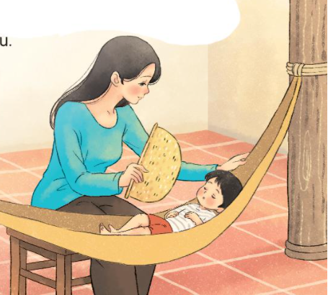
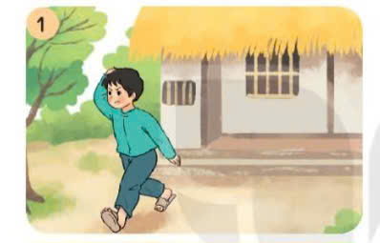
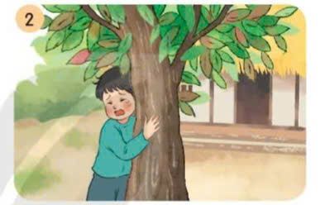
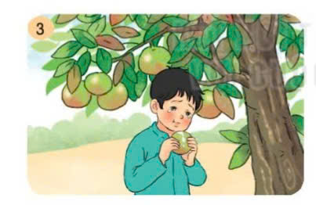
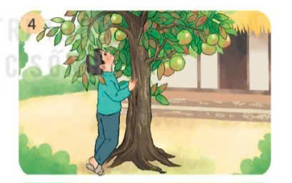
Tranh vẽ gì?

Slide 6


Slide 7
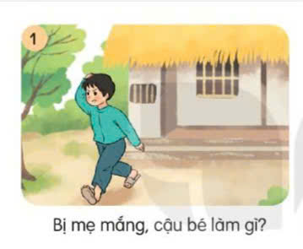
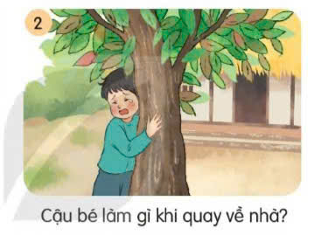
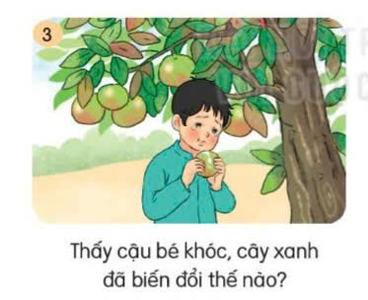
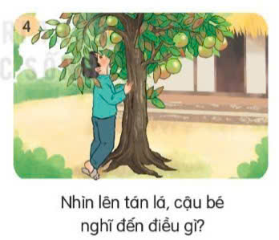
THẢO LUẬN
3 PHÚT

Slide 8
KỂ CHUYỆN

Slide 9
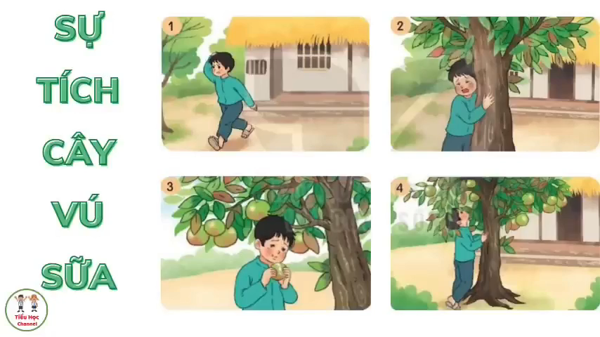

Slide 10
THẢO LUẬN
7 PHÚT

Slide 11

GIAO LƯU KỂ CHUYỆN

Slide 12
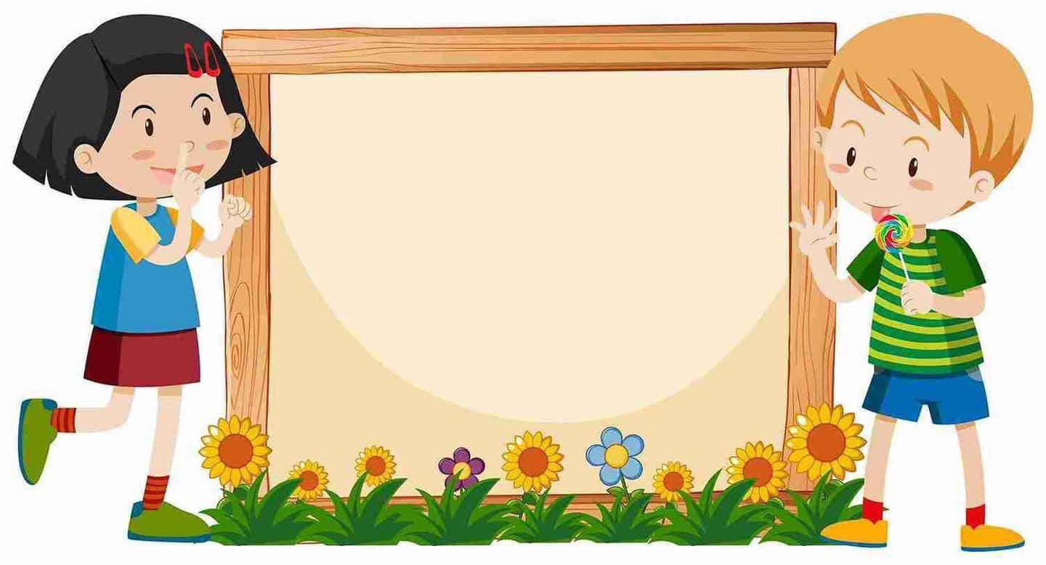

Nêu tóm tắt nội dung câu chuyện.

Slide 13




Kể lại câu chuyện cho người thân
Chuẩn bị bài tiếp theo

Slide 14



CHÚC CÁC EM HỌC TỐT!
CHÚC CÁC EM HỌC TỐT!

